Slide 1
电脑控制系统
减震弹簧
扫描架
针尖
真空玻璃罩
HOPG
粗逼近
减震氟橡胶条
电子学控制面板
配重底座，真空计

Slide 2


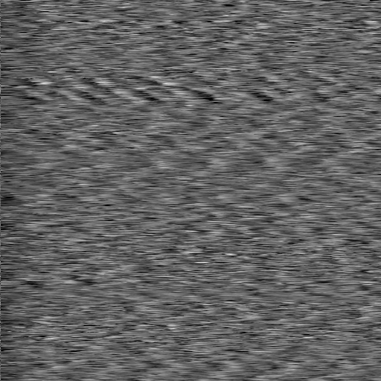
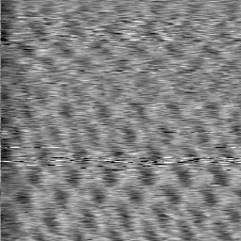
A
B
C
D

Slide 3

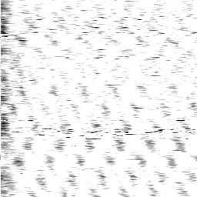
A
B
C

Slide 4


区域选取，卷积运算
局部最小值筛选

Slide 5
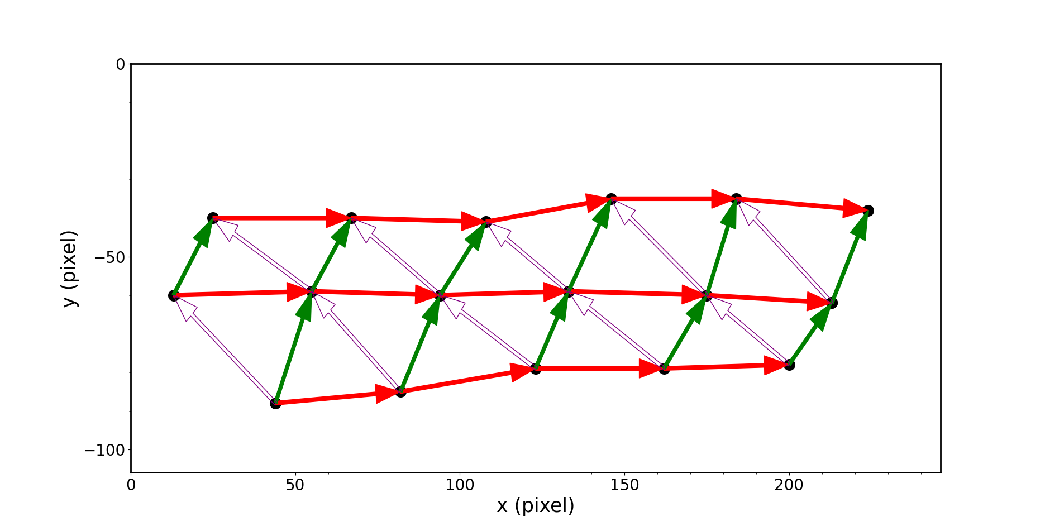
A1
b2
b1
S
T
A2
T’
(V)
B
(V’)
S’
C
D

Slide 6
b2
b’1
(b’2)
b1

